Slide 1
EXPRESIÓN ESCRITA
A CARTA FORMAL

Slide 2
Que é unha carta formal
Unha comunicación entre particulares ou empresas nos ámbitos laborais, comerciais, educativo, político ou financeiro.
A característica é o distanciamento entre o/a remitente e o/a destinatario/a.
Require un vocabulario adecuado e unha estrutura das oracións correcta, clara e máis complexa que nas cartas persoais.

Slide 3
Partes da carta formal
Membrete
Destinatario/a
Na marxe dereita
Lugar e data
Se quen emite a carta é unha empresa, irá o membrete con todos os datos.
Datos do remitente: Nome, enderezo, mail..
Esquina superior esquerda.
Nome e cargo (se se sabe) da persoa a quen se dirixe a carta.
Departamento e empresa
Trátase de dar os datos para que ao chegar a carta á empresa poidan rapidamente localizar o departamento e persoa a quen vai dirixida.
Asunto
En poucas palabras, resumir o contido da carta.
Saúdo
Distinguido/a Sr./Sra., , Estimado/a Sr./sra.,
Corpo
Contén a información que se quere transmitir. Evitar información supérflua.
Despedida
Frase curta de saúdo cortés.
Saúdao/saúdaa atentamente, Quedo á espera da súa resposta, Doulle as grazas anticipadamente pola atención outorgada, etc.
Antefirma
Nome e apelidos da persoa remitente da carga, e cargo que desempeña en relación co asunto da carta.
Sinatura
Rúbrica da persoa remitente da carta.

Slide 4
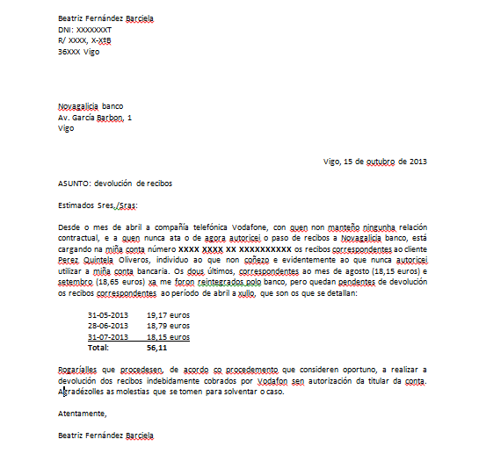
Membrete
Destinatario
Lugar e data
Asunto
Saúdo
Corpo
Despedida
Antefirma
Rúbrica
A carta formal
esquema

